Slide 1
网络编程

Slide 2
网络编程
学习网址：
http://docs.oracle.com/javase/tutorial/networking/index.html

Slide 3
网络编程
网络概述
基于URL的网络编程
基于TCP协议的网络编程
基于UDP协议的网络编程

Slide 4
1.网络概述
在互联网上运行的计算机使用网络协议封装数据包进行彼此通信。
现阶段有两种网络体系结构OSI七层模型和TCP/IP四层模型，每层都有对应的网络协议来定义数据包的封装规则。
了解基于两种模型的计算机通信原理有助于我们选择合适的Java类编写Java程序实现基于不同层的不同网络协议的网络通信。

Slide 5
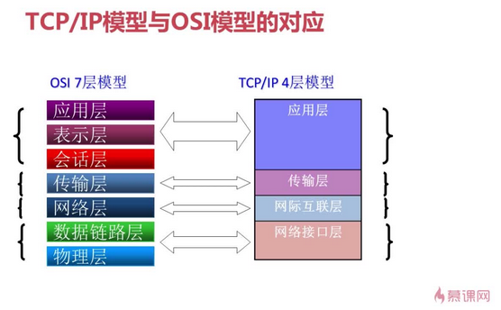
1.网络概述
Notes:
OSI模型是理论上的模型
TCP/IP模型是应用中的模型

Slide 6
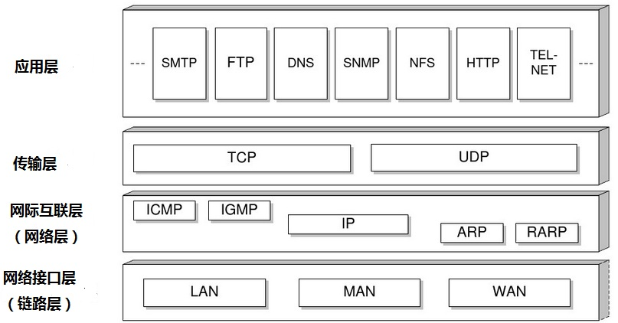
1.网络概述
TCP/IP模型

Slide 7
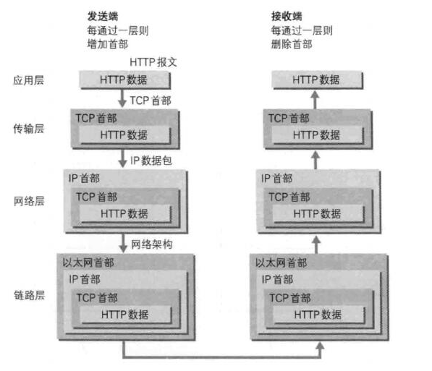
1.网络概述
数据封装、传输和解封的过程举例
Notes:
例如两个计算机之间实现HTTP数据传输，举个例子，你打开浏览器输入网址要访问一个网址的首页，那么网址服务器要把首页的信息发送到你的主机的浏览器中，首先在网址服务器端网页数据先用HTTP协议封装形成HTTP报文；再用TCP协议封装，添加你的主机浏览器工作的端口号等信息；再用IP协议封装，添加你主机的IP地址等信息；在用链路层的协议封装，添加你主机的物理地址等信息；最后形成的层层包装的数据包发到网络上。根据数据包中的物理地址等信息和解封后的IP地址等信息找到你的主机，数据包送进主机后，根据解封后的TCP端口信息找到主机中对应的进程，再根据解封后的HTTP信息浏览器做出响应。

Slide 8
1.网络概述
TCP/IP模型-应用层
对应于OSI参考模型的高层，为用户提供所需要的各种服务。
例如：FTP、Telnet、DNS、SMTP等，运行在计算机操作系统中的各种网络软件就工作在应用层，我们如果用Java开发一个具有网络功能的应用，也工作在应用层。例如浏览器就是一个在应用层可以解析HTTP协议的应用程序。
应用层的各种网络应用能够真正实现通信是以下层为基础的。

Slide 9
1.网络概述
TCP/IP模型-传输层
对应于OSI参考模型的传输层，为应用层实体提供端到端的通信功能，保证了数据包的顺序传送及数据的完整性。该层定义了两个主要的协议：传输控制协议（TCP）和用户数据报协议（UDP)。
TCP协议提供的是一种可靠的、通过“三次握手”来连接的数据传输服务；而UDP协议提供的则是不保证可靠的（并不是不可靠）、无连接的数据传输服务。

Slide 10
1.网络概述
TCP/IP模型-网际互联层（网络层）
对应于OSI参考模型的网络层，主要解决主机到主机的通信问题。它所包含的协议设计数据包在整个网络上的逻辑传输。注重重新赋予主机一个IP地址来完成对主机的寻址，它还负责数据包在多种网络中的路由。
该层有三个主要协议：网际协议（IP）、互联网组管理协议（IGMP）和互联网控制报文协议（ICMP）。IP协议是网际互联层最重要的协议，它提供的是一个可靠、无连接的数据报传递服务。

Slide 11
1.网络概述
TCP/IP模型-网络接口层（也称为链路层）
与OSI参考模型中的物理层和数据链路层相对应。它负责监视数据在主机和网络之间的交换。事实上，TCP/IP本身并未定义该层的协议，而由参与互连的各网络使用自己的物理层和数据链路层协议，然后与TCP/IP的网络接入层进行连接。地址解析协议（ARP）工作在此层，即OSI参考模型的数据链路层。

Slide 12
1.网络概述
TCP协议
TCP协议是一种基于连接的协议，可在两台计算机之间提供可靠的数据流。为需要可靠通信的应用程序提供了一个点对点通道。
应用层的超文本传输协议（HTTP），文件传输协议（FTP）和Telnet等都需要可靠通信，其实现都要基于TCP协议。
例如：当浏览器接收HTTP数据包时，必须按照发送的顺序接收数据。 否则，会出现混乱的HTML文件、损坏的zip文件或其他无效信息。

Slide 13
1.网络概述
UDP协议
UDP协议提供两个应用程序之间不可靠的通信。
UDP将独立的数据包从一个应用程序发送到另一个应用程序。数据包不要求按顺序发送，无法保证一定到达。
例如应用层的DNS协议就是基于UCP协议的进行网络通信的。

Slide 14
1.网络概述
TCP协议是基于连接的协议，建立连接需要额外的系统开销，但保证了数据传输的可靠，没有数据包丢失。
UDP协议基于单独的数据包传输，不需要建立连接，有可能会有数据包丢失，但是减少了维持连接的系统开销。

Slide 15
1.网络概述
端口（port）
端口号用于标示运行在计算机中的进程。
计算机由其32位IP地址标识，IP协议用于将数据传输到网络上的正确计算机。端口号由16位二进制标示，TCP和UDP协议用它将数据传递到正确的应用程序。
端口号范围为0到65535，因为端口由16位数字表示。 0 - 1023的端口号保留供知名服务使用，如HTTP（80）和FTP（21）等系统服务。 所以我们自己开发的应用尽量不使用这些保留端口。

Slide 16
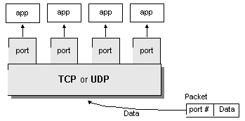
Notes:
一台计算机中可能运行多个网络应用程序，来自网络的数据包根据其中的TCP或UDP端口号决定被哪个应用程序接收。

Slide 17
1.网络概述
开发网络应用的Java包：
java.net
基于TCP协议的类：
URL，URLConnection，Socket和ServerSocket
基于UDP协议的类：
DatagramPacket，DatagramSocket和MulticastSocket
Notes:
我们学习的主要目标是利用以上的类进行网络应用程序的开发。

Slide 18
2.基于URL的网络编程
本节介绍Java程序如何使用URL访问Internet上的信息。
其中基于HTTP协议的网络资源就可以通过URL访问。
本节将介绍如何通过Java类访问基于URL的网络资源。

Slide 19
2.基于URL的网络编程
什么是URL?
URL(统一资源定位符)代表网络资源的地址。
大家在浏览器中输入的网络就是URL地址，浏览器可以通过URL地址获取Internet中的资源。
我们也可以编写自己的Java应用程序可以使用URL去获取网络资源。

Slide 20
2.基于URL的网络编程
URL地址的构成：
协议名称
资源名称
例如：
http://example.com
http 是协议名称
example.com是资源名称

Slide 21
2.基于URL的网络编程
URL地址的构成：
协议名称
最常用的是HTTP协议，它也是目前WWW中应用最广的协议。此外还有file 、ftp 等。
例如：
ftp://10.5.1.5

Slide 22
2.基于URL的网络编程
URL地址的构成：
资源名称
hostname[:port] /filename/[reference]
Hostname（主机名），可以用域名或IP地址标示
Port（端口号），如何使用的是默认端口号，可以省略，例如http协议的默认端口为80，通常情况下就省略了。
Filename（文件名），包括文件路径，用“/”隔开。
Reference（引用）：指文件中的某个位置的引用，可选的。

Slide 23
2.基于URL的网络编程
URL在程序中的表示：
在Java中定义了一个URL类，该类可以封装URL信息，创建一个URL对象
创建URL对象要使用URL构造方法。

Slide 24
2.基于URL的网络编程
URL的构造方法：
1、URL(String spec)
例：
URL myURL = new URL("http://example.com/");

Slide 25
2.基于URL的网络编程
URL的构造方法：
2、URL(URL context, String spec)
例：
URL myURL = new URL("http://example.com/pages/");
URL page1URL = new URL(myURL, "page1.html");
URL page2URL = new URL(myURL, "page2.html");

Slide 26
2.基于URL的网络编程
URL的构造方法：
3、URL(String protocol, String host, String file)
例：
URL myURL = new URL("http", "example.com", "/pages/page1.html");

Slide 27
2.基于URL的网络编程
URL的构造方法：
4、URL(String protocol, String host, int port, String file)
例：
URL myURL = new URL("http", "example.com", 80, "pages/page1.html");

Slide 28
2.基于URL的网络编程
包含特殊符号的URL对象的创建方法：
有些URL中包含特殊字符，例如空格，需要经过编码后才能创建URL对象。
例如：
http://example.com/hello world/
URL url = new URL("http://example.com/hello%20world");

Slide 29
2.基于URL的网络编程
包含特殊符号的URL对象的创建方法：
使用java.net.URI类的多参数构造函数可以自动处理URL字符串中特殊字符的编码。
URI uri = new URI("http", "example.com", "/hello world/", "");
URL url = uri.toURL();

Slide 30
2.基于URL的网络编程
见ftp案例
“网络编程”
中的url.ParseURL
对URL对象的使用：
创建完成URL对象后，可以像使用普通的类对象一样去调用URL类的各种方法。
（1）String getProtocol( )：返回URL的协议名。
（2）String getHost( )：返回URL的主机名。
（3）int getPort( )：返回URL的端口号, 如果没有设置端口号返回值为-1）。
（4）String getFile( )：返回URL的文件名及路径。
（5）String getRef( )：返回URL的标记。

Slide 31
2.基于URL的网络编程
见ftp案例
“网络编程”
中的url. URLReader
编程从URL读取信息：
成功创建一个URL对象后，可以调用URL的openStream（）方法来获取一个流，从中可以读取URL的内容。
openStream（）方法返回一个java.io.InputStream对象，因此从URL读取内容与从输入流中读取内容一样。

Slide 32
2.基于URL的网络编程
编程连接并读写URL：
要对URL资源（多指基于HTTP协议的万维网资源）进行进一步的操作，例如获取网络信息或者发送数据给网络资源并获取返回值。这些操作需要先进行URL连接，再进行读写操作。
编程应用：
用于网页爬虫程序中爬取网页
用于开发连接并访问Web服务器的客户端程序

Slide 33
2.基于URL的网络编程
爬取网页的例子
见ftp案例
“网络编程”中的
url.URLConnectionReader
url. URLdownload.java
编程连接并读写URL步骤：
1.创建一个URL。
2.获取URLConnection对象。
3.在URLConnection上设置输出功能。
4.从连接获取输入或输出流。
5.读取输入流或写入输出流。
6.关闭输入流或输出流。
请把以上步骤与案例中的代码对应起来。

Slide 34
2.基于URL的网络编程
Java客户端访问Web服务器端的案例
该案例包含Java客户端程序和Java Web服务器端程序，客户端向服务器端发送一个字符串，服务器端接收后反序送回给客户端，客户端接收后显示在屏幕上。
客户端见ftp案例“网络编程”中的url.Reverse
Web服务器端见ftp案例“ServerWeb”中的servlet. ReverseServlet

Slide 35
3.基于TCP协议的网络编程
URL和URLConnections提供了一种较高级别的机制来访问Internet上的资源。即基于应用层的网络连接。
接下来我们要学习的是两种基于传输层的网络连接机制。
基于TCP协议使用的类：
Socket和ServerSocket
基于UDP协议使用的类：
DatagramPacket和DatagramSocket、MulticastSocket

Slide 36
3.基于TCP协议的网络编程
TCP提供了互联网上的客户端 - 服务器应用程序相互通信的可靠的点对点通信通道。
要通过TCP进行通信，客户端程序和服务器程序建立彼此的连接。 每个程序将一个套接字（Socket）绑定到其连接的末端。 客户端和服务器通过连接的套接字进行通信。

Slide 37
3.基于TCP协议的网络编程
java.net包提供了
客户端连接服务器端要使用的套接字类：Socket；
服务器端接收连接要使用的套接字类：ServerSocket。

Slide 38
3.基于TCP协议的网络编程
客户端和服务器端连接通信过程：
1、服务器端在特定计算机上运行，并且创建绑定到特定端口号的套接字。 接着等待，监听来自客户端套接字的连接请求。
2、客户端根据运行服务器端的机器的地址和绑定的端口号创建套接字进行连接请求，发送到服务器端的连接请求还包含系统自动分配的客户端所占用的本地端口号。

Slide 39
3.基于TCP协议的网络编程
客户端和服务器端连接通信过程：
3、如果一切顺利，服务器端接受到客户端连接。 接受后，服务器端将获取绑定到同一本地端口的新套接字，并将其远程端点设置为客户端的地址和端口。 原来的套接字继续监听客户端连接请求，新套接字用于和建立连接的客户端通信。
4、在客户端，如果连接被接受，则成功创建套接字，客户端可以使用套接字与服务器进行通信。
5、双方套接字都建立表明建立了连接，客户端和服务器端可以通过套接字的输入输出流来进行通信。

Slide 40


服务器端监听客户端的连接请求
服务器端接收请求后建立新的套接字与客户端形成通信线路

Slide 41
3.基于TCP协议的网络编程
客户端的编程步骤：
1. 创建一个Socket，连接服务器
2. 获取Socket关联的输入、输出流
3. 读、写流
4. 关闭流
5. 关闭Socket
请在案例代码中找到这几步对应的代码
见ftp案例
“网络编程”中的
tcp. EchoClient

Slide 42
3.基于TCP协议的网络编程
服务器端的编程步骤：
1. 创建一个ServerSocket，用来监听端口
2. 接收来自客户端的请求，获取新的Socket
3. 打开新Socket关联的输入、输出流
进行读、写
4. 关闭流和Socket
请在案例代码中找到这几步对应的代码
见ftp案例
“网络编程”中的
tcp. EchoServer

Slide 43
3.基于TCP协议的网络编程
以上案例中的客户端和服务器端程序要配合运行
先运行服务器端程序，创建套接字，开始监听
再运行客户端程序，创建套接字连接服务器端
服务器端接收到连接后获取新的套接字
客户端从键盘输入字符串，字符串通过套接字输出流传给服务器
服务器端通过新套接字输入流接收字符串，输出到屏幕，并通过新套接字输出流把字符串传回给客户端
客户端通过套接字输入流接收到回传的字符串，显示在屏幕上。当客户端键入Ctrl+c,结束键盘输入，客户端程序执行完成，自动释放套接字资源
服务器端接收不到字符串，循环结束，程序执行完成，自动释放套接字资源。

Slide 44
3.基于TCP协议的网络编程
多客户端/服务器端编程方法：
客户端和前面介绍的类似，如果发送消息和接收消息需要同步进行，也可以用多线程实现
服务器端允许多个客户端连接，每接收到一个客户端连接，开启一个线程与该客户端通信
while (true) {
accept a connection;
create a thread to deal with the client;
}
（注意复习线程的两种创建方法）

Slide 45
3.基于TCP协议的网络编程
多线程客户端/服务器端编程案例：
多客户端连接一个服务器，向服务器发送消息，服务器把消息回送个所有客户端。
客户端代码：见ftp案例“网络编程”中的tcp. EchoMultiClient
服务器端代码：见ftp案例“网络编程”中的tcp. EchoMultiServer和EchoServerThread
先运行服务器端程序，再启动多个客户端程序

Slide 46
4.基于UDP协议的网络编程
两种基于传输层的网络连接机制。
基于TCP协议使用的类：
Socket和ServerSocket
基于UDP协议使用的类：
DatagramPacket和DatagramSocket、MulticastSocket

Slide 47
4.基于UDP协议的网络编程
UDP协议提供了一种基于独立数据报的不可靠网络通信模式
数据报是通过网络发送的独立的包含源和目的地信息的消息，UDP协议不能保证数据报是否能到达、何时到达、内容没有缺失。

Slide 48
4.基于UDP协议的网络编程
java.net包中的三个类，可以用于编写使用数据报通过网络发送和接收数据包的Java程序：DatagramSocket，DatagramPacket和MulticastSocket
一个应用程序可以通过DatagramSocket（套接字）发送和接收DatagramPacket（数据报）。
此外，DatagramPacket可以广播到多个收件人，所有收件人可以通过MulticastSocket收听广播消息。

Slide 49
4.基于UDP协议的网络编程
基于UDP协议的客户端/服务器端通信过程：
服务器端和客户端的通信过程类似：
创建一个DatagramSocket，绑定本地一个端口，该套接字用于发送和接收数据报。
创建一个DatagramPacket，该对象是一个数据报对象，内部可以封装目标地址和端口，以及要发送的字节。
使用套接字发送或接受数据报。

Slide 50
4.基于UDP协议的网络编程
基于UDP协议的客户端/服务器端案例：
客户端代码：见ftp案例“网络编程”中的udp. EchoClient
客户端创建数据报套接字对象，没有指定绑定的端口，系统会自动提供一个绑定端口，客户端根据服务器端的地址和端口号创建一个数据报对象，客户端使用数据报套接字对象发送数据报对象，接收数据报对象。

Slide 51
4.基于UDP协议的网络编程
基于UDP协议的客户端/服务器端案例：
服务器端代码：见ftp案例“网络编程”中的udp. EchoServer
服务器端创建数据报套接字对象，本例中指定端口号为4445，创建一个空的数据报对象用于接收客户端数据报，获取数据报内容和客户端的地址端口号后，构造新的数据报对象，填充内容，使用数据报套接字发送回给客户端。

Slide 52
4.基于UDP协议的网络编程
DatagramSocket实现两个程序之间彼此发送接收数据报
java.net中的MulticastSocket的类可以用于客户端中来监听（接收）服务器广播到多个客户端的数据报。

Slide 53
4.基于UDP协议的网络编程
广播是指服务器端发送一个数据报，多个客户端都可以收到。实现广播的基础是广播数据报的目标地址是一个广播地址。
每一个广播地址都被看作一个组，当客户需要接收目标地址是该组的广播信息时，加入到该组即可。
IP协议为多点广播提供了一批特殊的IP地址，范围是224.0.0.0 —— 239.255.255.255，其中每个地址都是一个广播地址。
注意：在应用中使用广播的情况不多，很多防火墙都禁止广播包的通过

Slide 54
4.基于UDP协议的网络编程
基于UDP协议的服务器端广播到客户端的通信原理：
服务器端构造一个广播数据报对象DatagramPacket ，该对象中封装的目标地址是一个广播IP地址和一个固定的端口号（该端口号是所有接收该广播消息的客户端的MulticastSocket绑定的固定端口号）。服务器端通过DatagramSocket对象发送该数据报对象。
客户端创建一个绑定了固定端口号的MulticastSocket对象，并把该套接字加入一个广播IP地址，则该套接字就可以接收目标地址是加入的广播IP地址，目标端口是它绑定的固定端口的广播数据报。

Slide 55
4.基于UDP协议的网络编程
基于UDP协议的客户端/广播服务器端案例：
客户端代码：见ftp案例“网络编程”中的udp. BroadcastClient
客户端开启了两个线程
一个线程使用DatagramSocket发送数据报给服务器
另一个线程使用MulticastSocket绑定固定端口4446，加入广播地址230.0.0.1，接收来自服务器的广播数据

Slide 56
4.基于UDP协议的网络编程
基于UDP协议的客户端/广播服务器端案例：
服务器端代码：见ftp案例“网络编程”中的udp. BroadcastServer
服务器端创建数据报套接字对象，本例中指定端口号为4445，使用该套接字接收来自客户端的数据，并把该数据封装成广播数据报发送出去。

Slide 57
小结
了解基于TCP/IP四层网络体系结构的网络通信原理
掌握使用URL进行网络编程的方法
掌握基于TCP协议的网络编程用到的类Socket和ServerSocket及编程方法
掌握基于UDP协议的网络编程用到的类DatagramSocket、DatagramPacket、MulticastSocket及编程方法
熟读并能注释和编写本章所有案例

